Slide 1

Онлайн Аптека
гр. RI1-02
Арипов Фаррух

Slide 2


Найти нужный товар
Проконсультировать покупателя
Дополнить продажу
Онлайн оплата

Slide 3


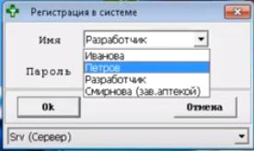

Slide 4


Понятный и интерфейс
Минимизация Отказов
Экономит время
Доставка по адресу заказчика

Slide 5

СПАСИБО ЗА ВНИМАНИЕ

